Slide 1

Устный журнал
ЗЕМЛЯ
У НАС
ОДНА
МБОУ г.Мурманск СОШ №1
Тарусова М.С.
МБОУ г.Мурманск СОШ №27
Никитин А.А.

Slide 2
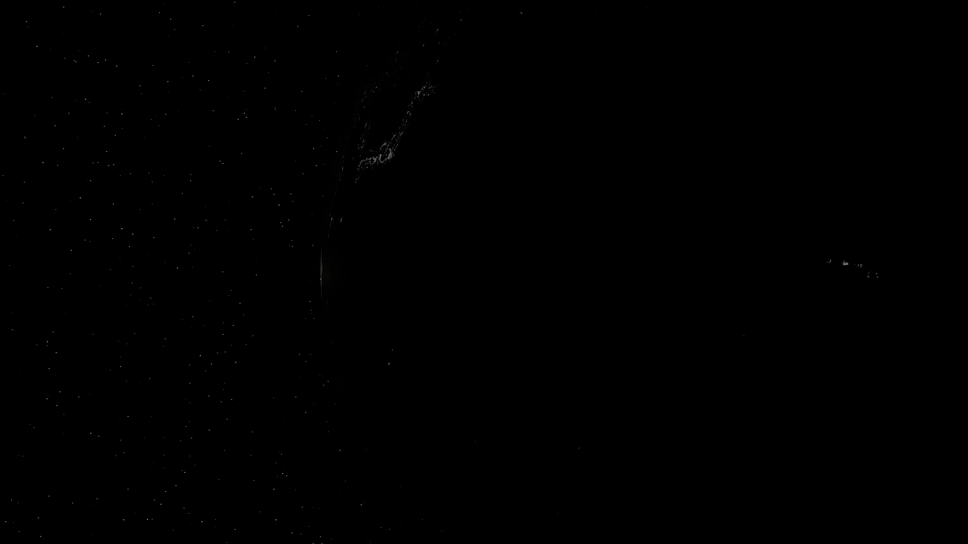


Slide 3
Устный журнал
ЗЕМЛЯ
У НАС
ОДНА

Slide 4
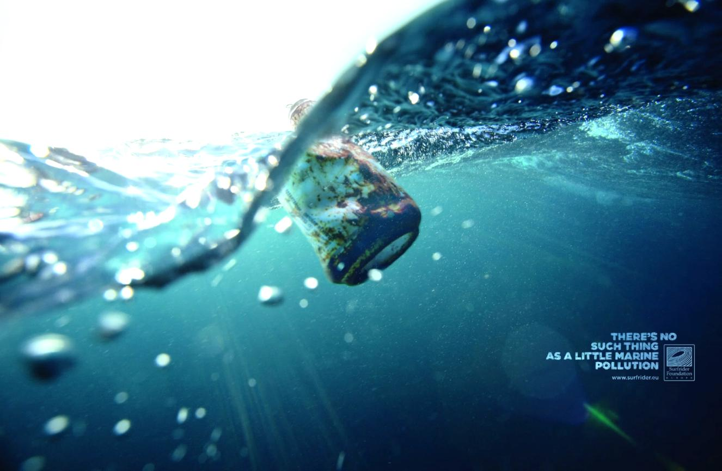
Страница 1
Океан
просит
помощи

Slide 5
Вода! … ты не просто
необходима для жизни,
ты и есть сама жизнь
Антуан Сент-Экзюпери

Slide 6
В северной части Тихого океана плавает:
5 миллионов старых резиновых сандалий;
35 миллионов пластмассовых бутылок;
70 миллионов стеклянных поплавков.

Slide 7
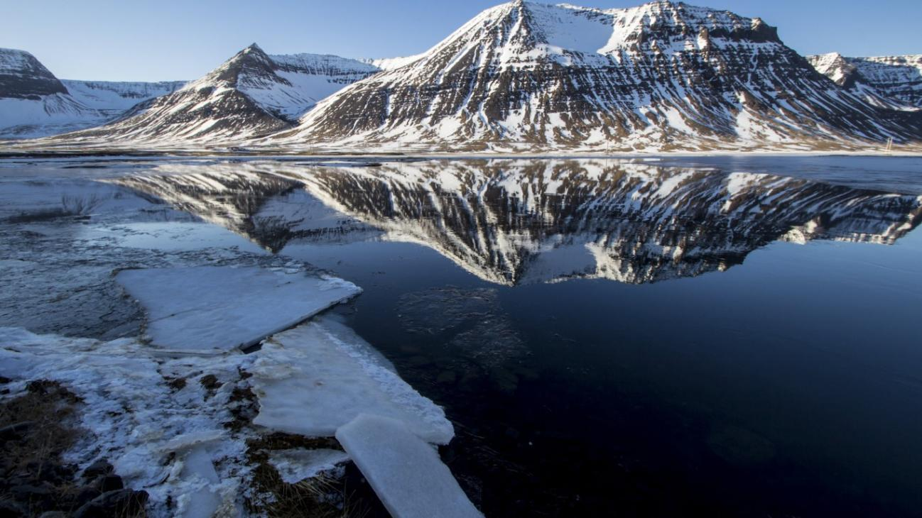
Уважайте воду!

Slide 8
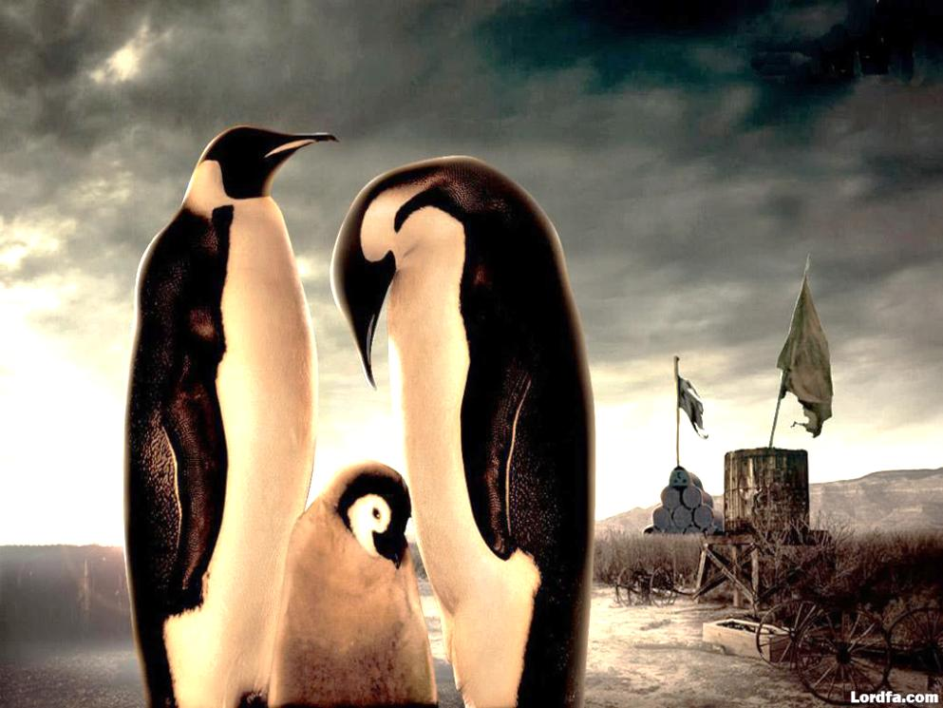
ё
Защитим
соседей
по планете
Страница 2

Slide 9
Чтоб дел не натворить бесповоротных,
Перепиши скорей из Книги Красной
Названья исчезающих животных
И помоги им выжить в час опасный…

Slide 10
Тиглатпаласар I убил 1000 львов.
Август Саксонский убил 3412 оленей.
Буффало Билл убил 4280 бизонов.

Slide 11
На Земле 2 млн. видов
живых организмов.
Из них животных –
1,5 млн. видов.

Slide 12
За первые семнадцать столетий нашей эры
человек уничтожил 50 видов.

Slide 13
За XVIII-XIX века – ещё 50 видов.

Slide 14
За XX век – ещё 100 видов животных.
В Красную Книгу России
внесено 150 видов животных.

Slide 15
В Красную Книгу России
внесено 430 видов животных.

Slide 16
Пожалейте нас, люди!

Slide 17
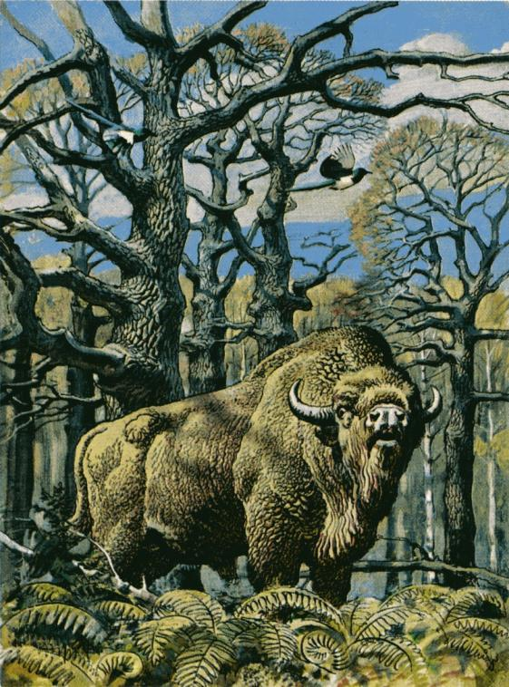
Зубр

Slide 18
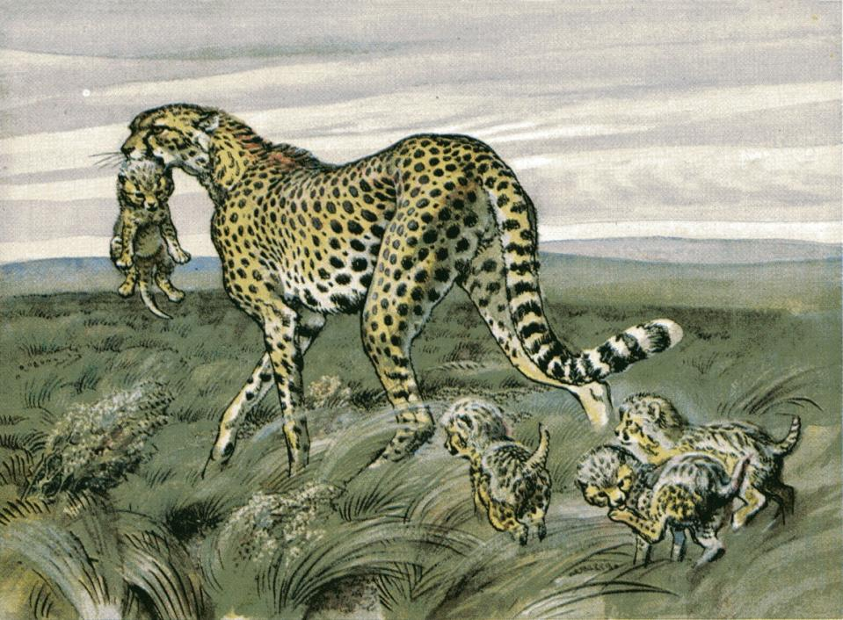
Азиатский гепард

Slide 19
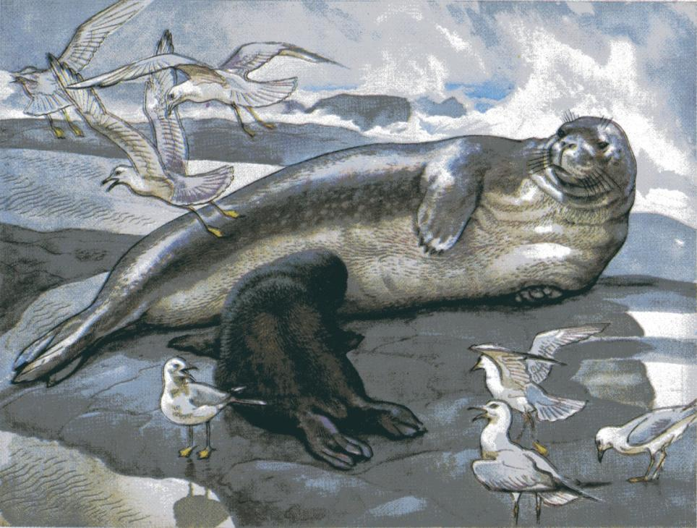
Белобрюхий тюлень

Slide 20
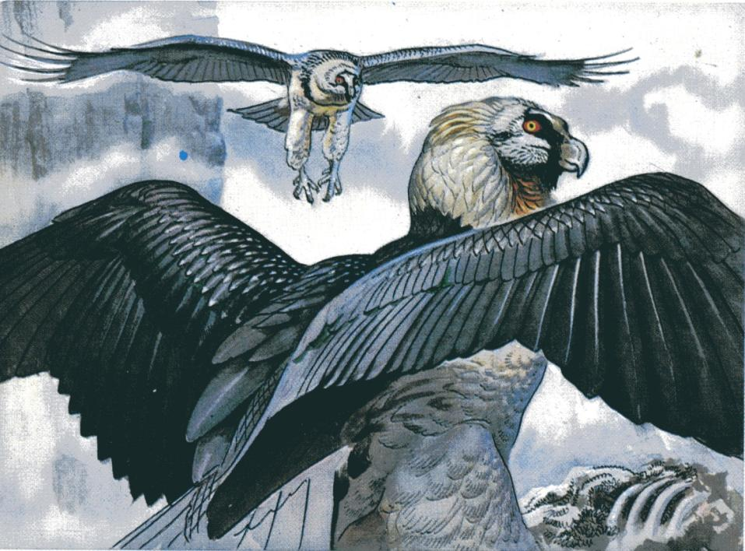
Бородач

Slide 21
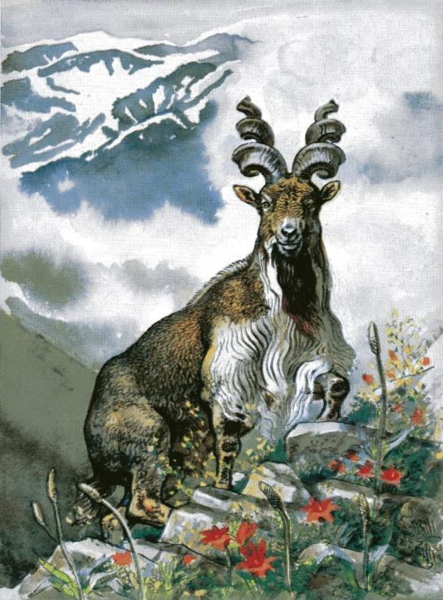
Винторогий козёл

Slide 22
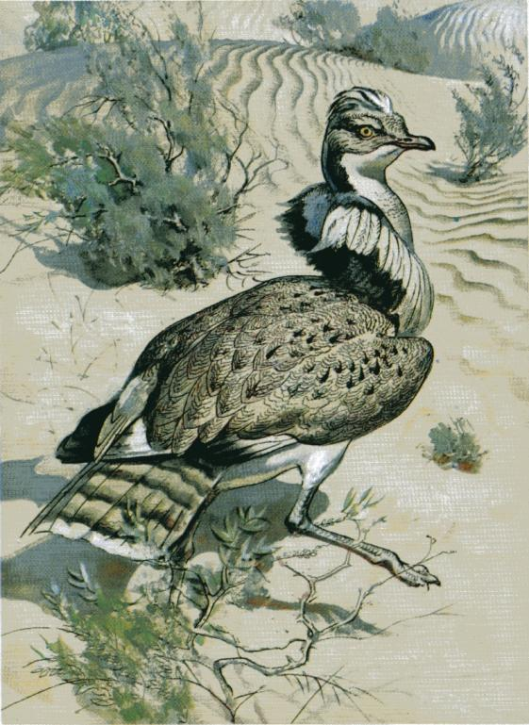
Вихляй

Slide 23
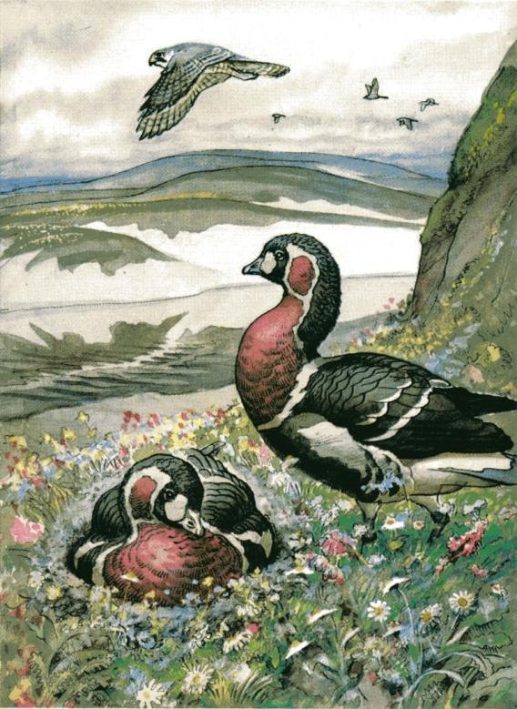
Краснозобая казарка

Slide 24
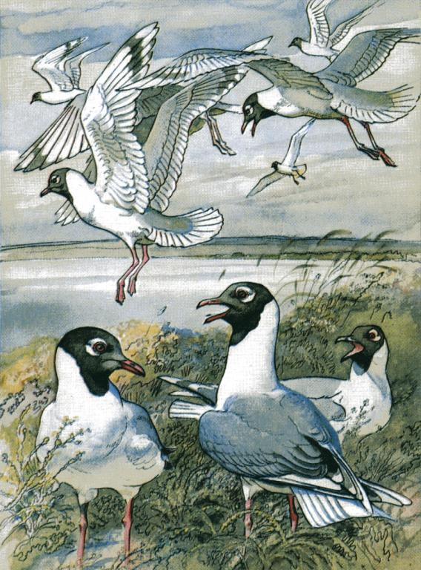
Реликтовая чайка

Slide 25
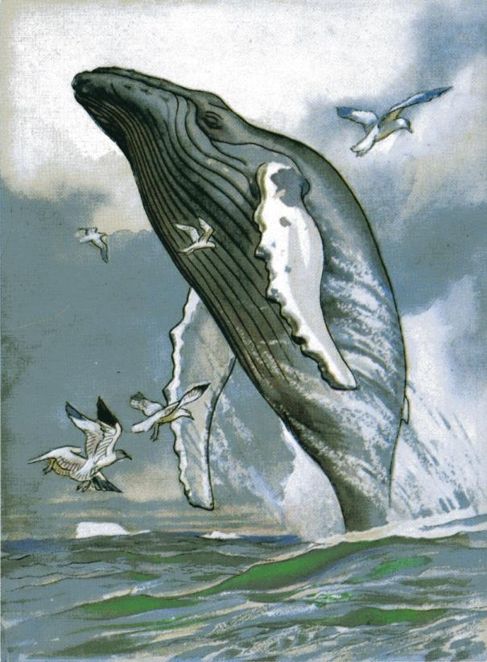
Северный горбач

Slide 26
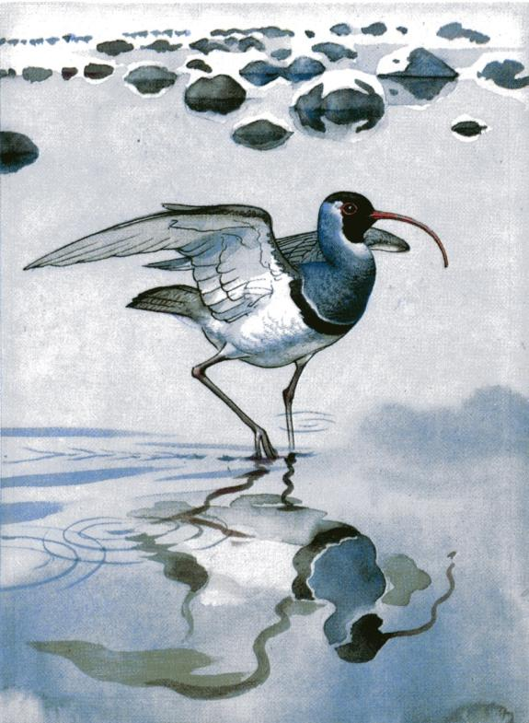
Серпоклюв

Slide 27
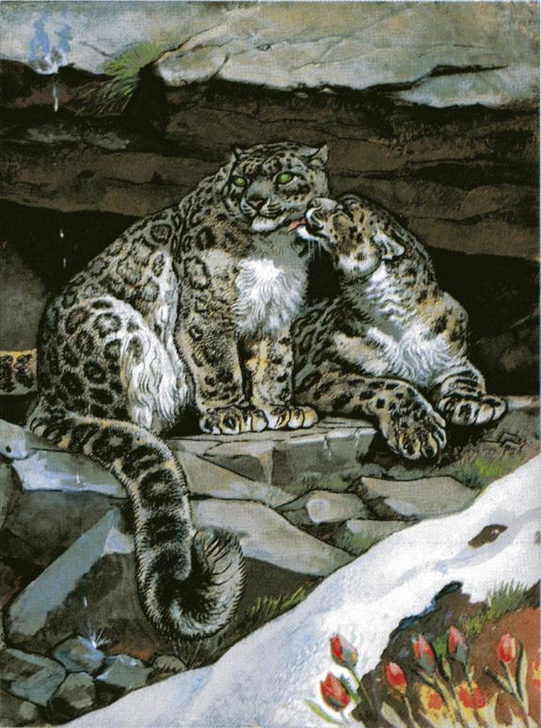
Снежный барс

Slide 28
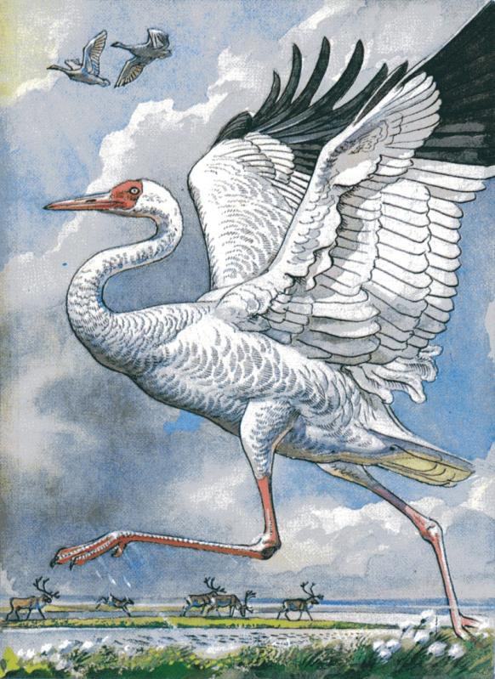
Белый журавль

Slide 29
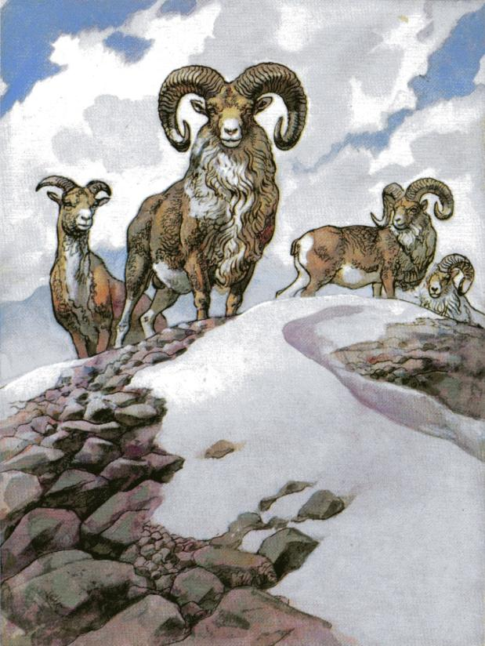
Туркменский горный баран

Slide 30
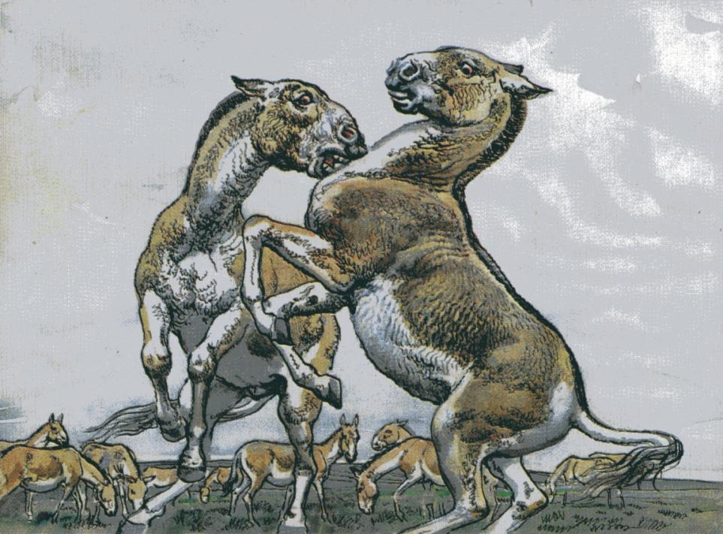
Туркменский кулан

Slide 31
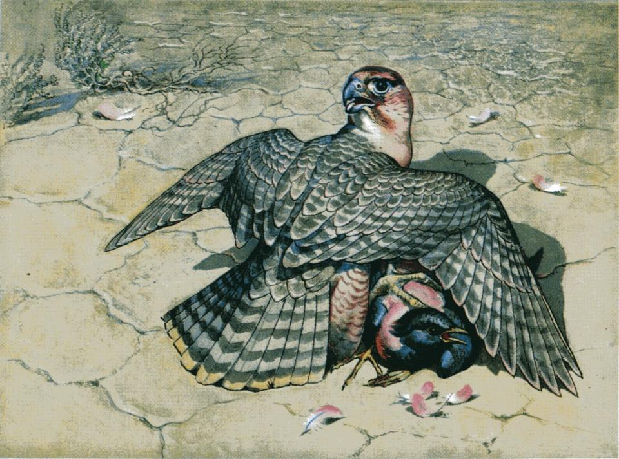
Рыжеголовый пустынный сокол

Slide 32
«Птицы, рыбы и звери
В души людям смотрят.
Вы их жалейте, люди!
Не убивайте зря!
Ведь небо без птиц – не небо;
А море без рыб – не море;
И Земля без зверей – не Земля!»

Slide 33
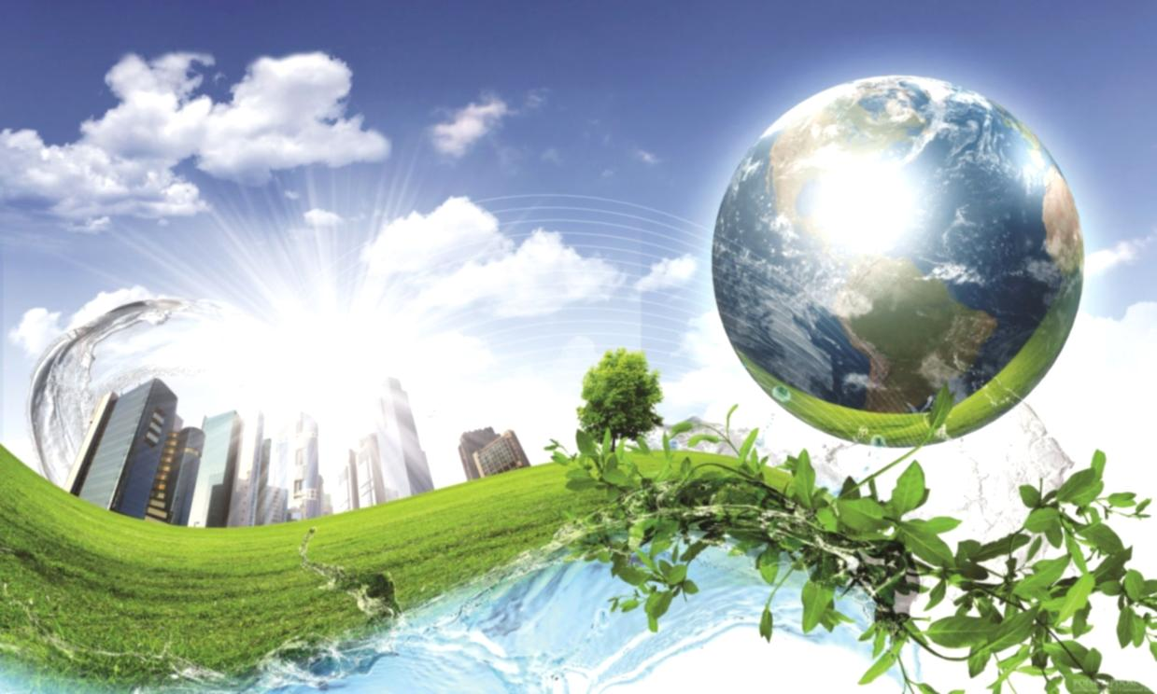
Страница 3
Жизнь сохранитеживым

Slide 34
Константин Паустовский
Уничтожая леса,
люди подрезают
основу своего существования.

Slide 35
На Земле 2 млн. видов
живых организмов.
Из них растений –
500 тыс. видов.

Slide 36
В ближайшем будущем
могут исчезнуть
20 000 видов.

Slide 37
В России взяты под охрану 533 вида растений.

Slide 38
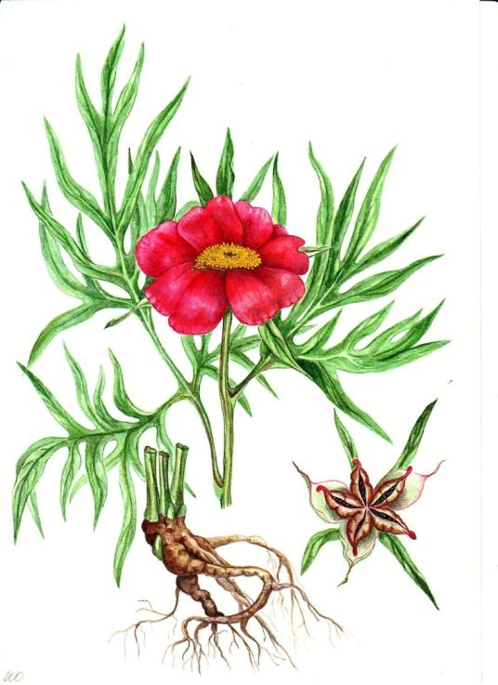
Марьин корень

Slide 39
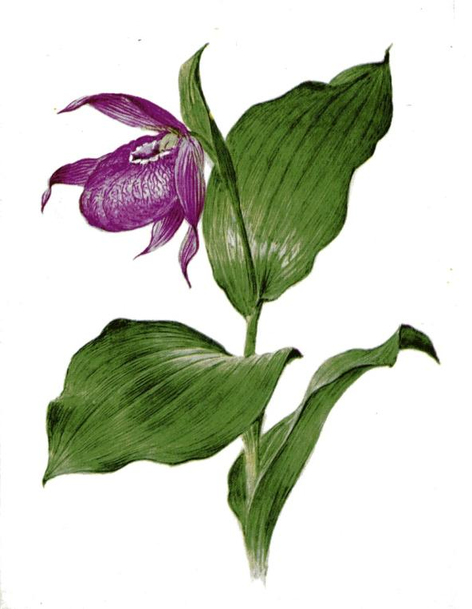
Башмачок крупноцветный

Slide 40
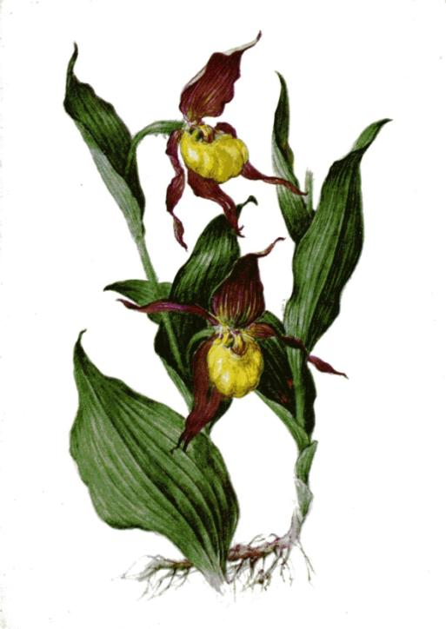
Башмачок настоящий

Slide 41
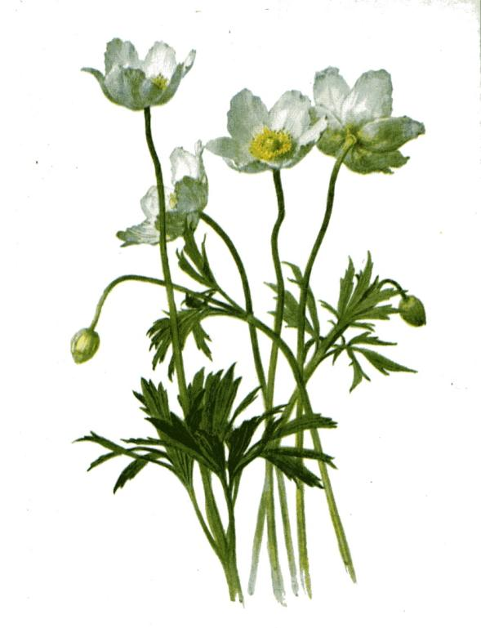
Ветреница лесная

Slide 42
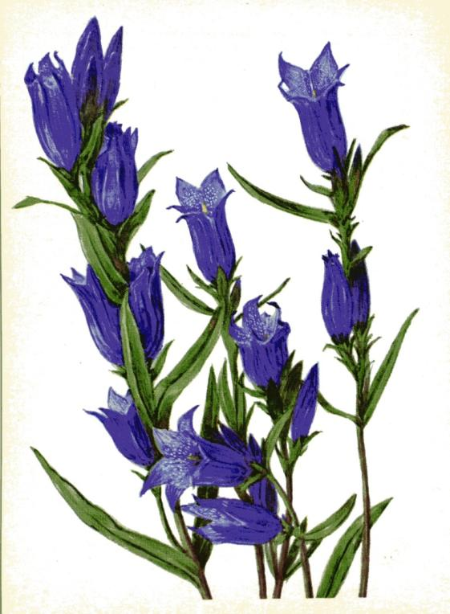
Горечавка легочная

Slide 43
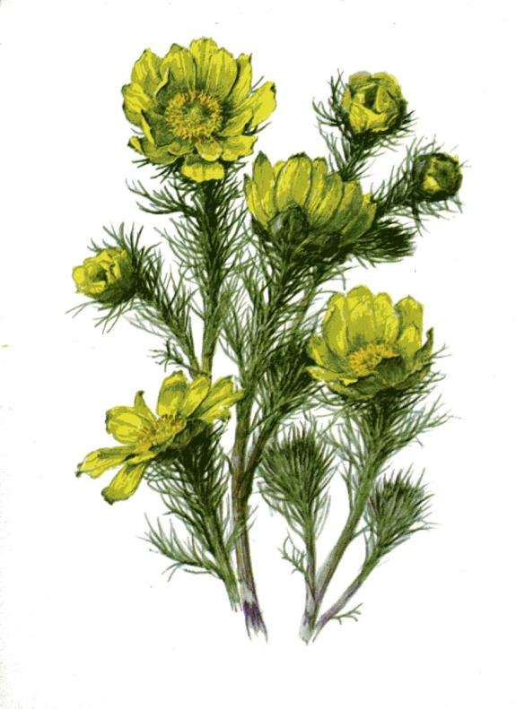
Горицвет весенний

Slide 44
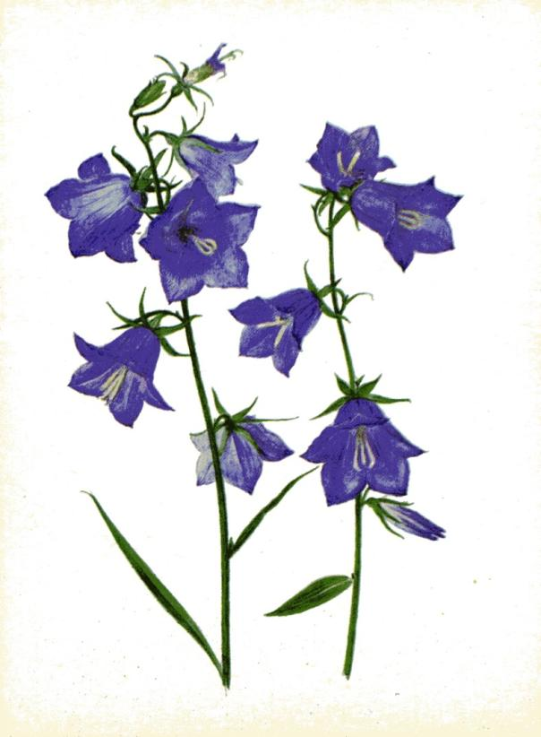
Колокольчик персиколистный

Slide 45
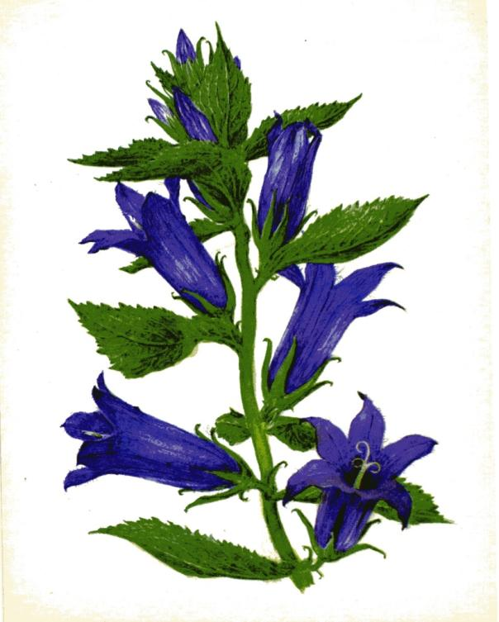
Колокольчик широколистный

Slide 46
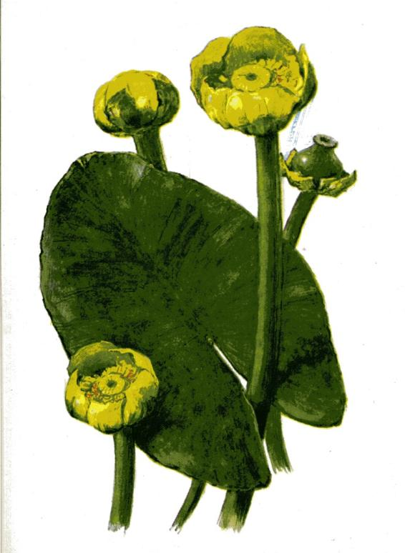
Кубышка

Slide 47
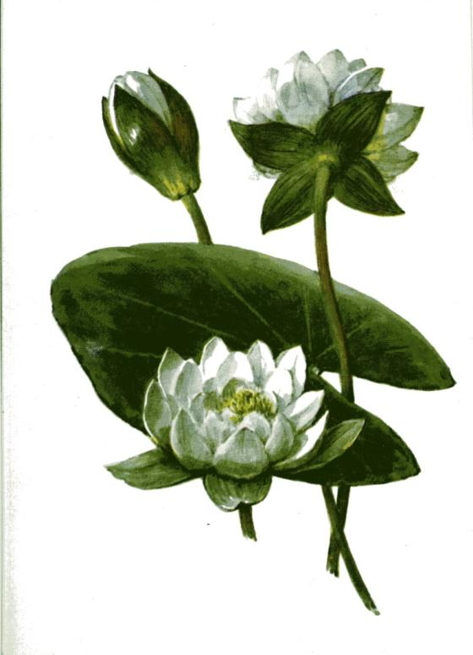
Кувшинка белая

Slide 48
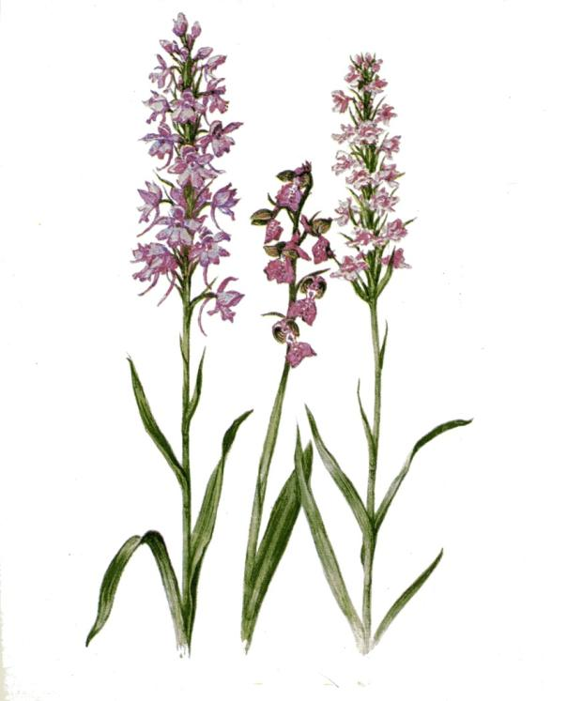
Кукушкин цвет

Slide 49
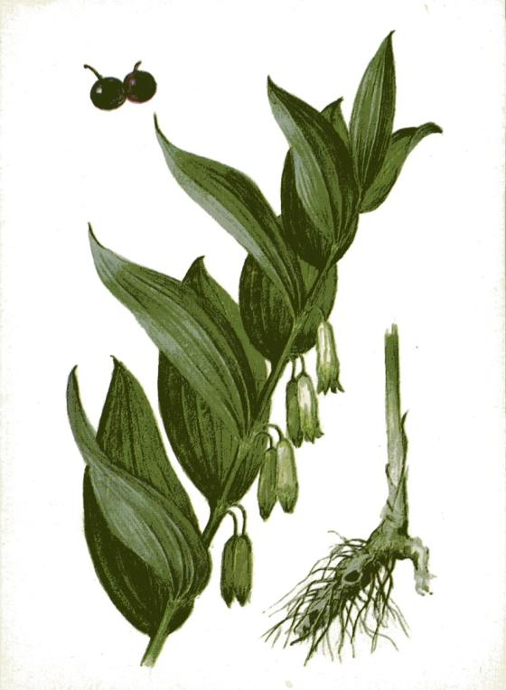
Купена лекарственная

Slide 50
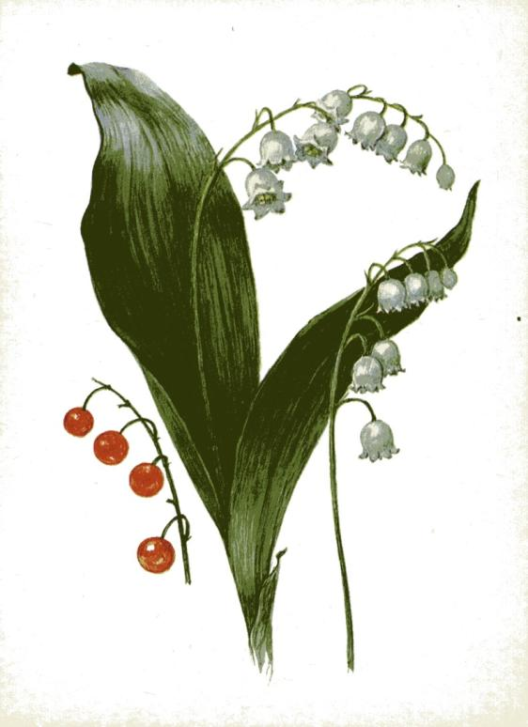
Ландыш майский

Slide 51
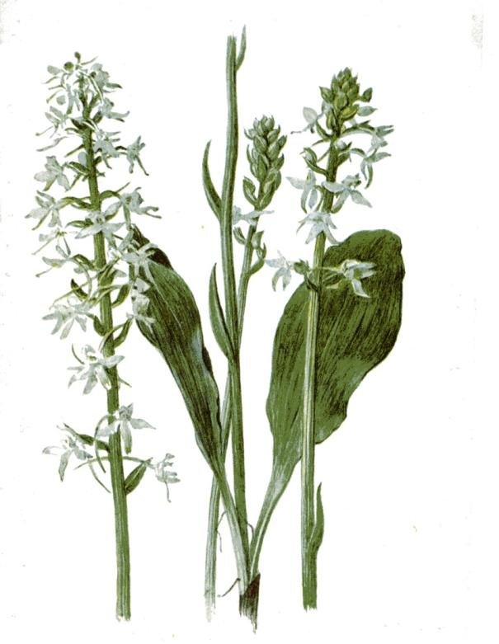
Любка двулистная

Slide 52
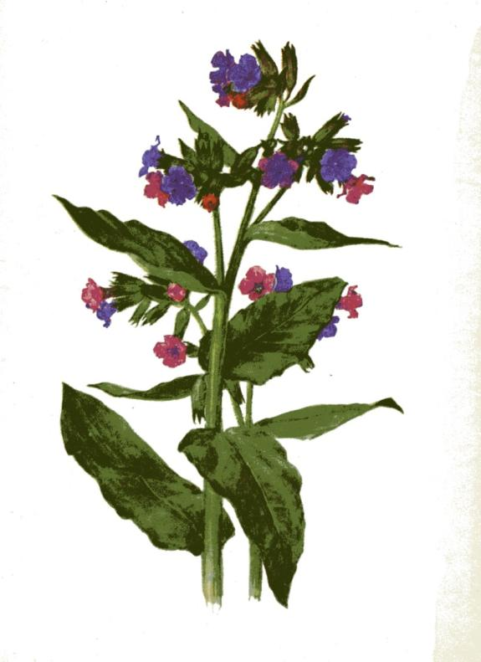
Медуница

Slide 53
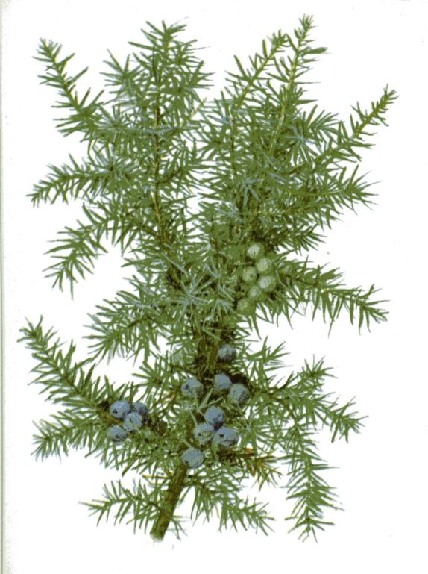
Можжевельник обыкновенный

Slide 54
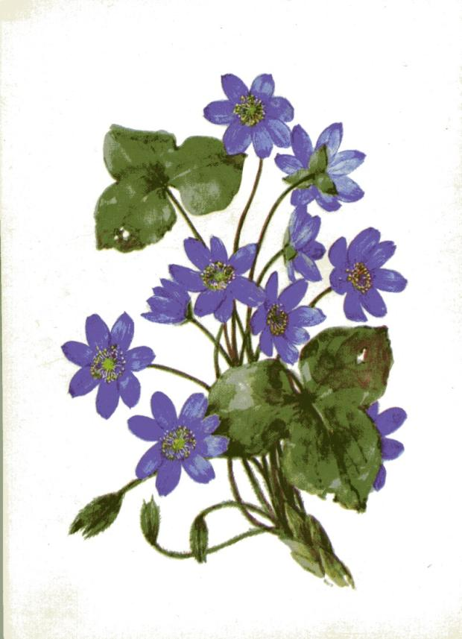
Печеночница (перелеска)

Slide 55
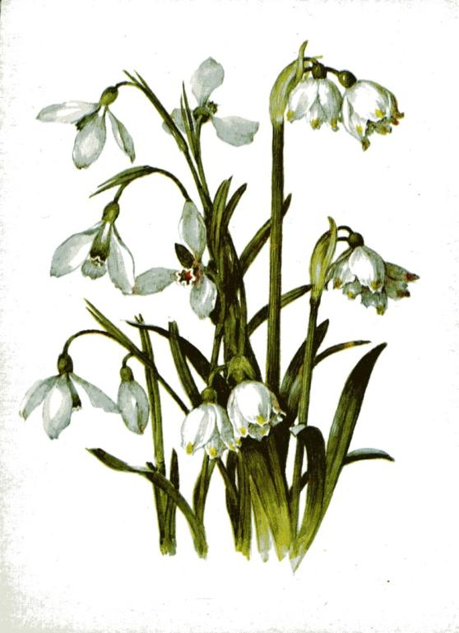
Подснежник белоснежный

Slide 56
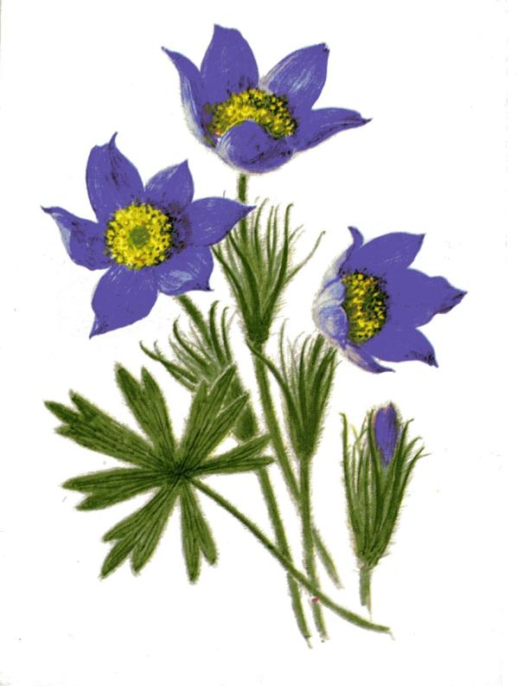
Прострел

Slide 57
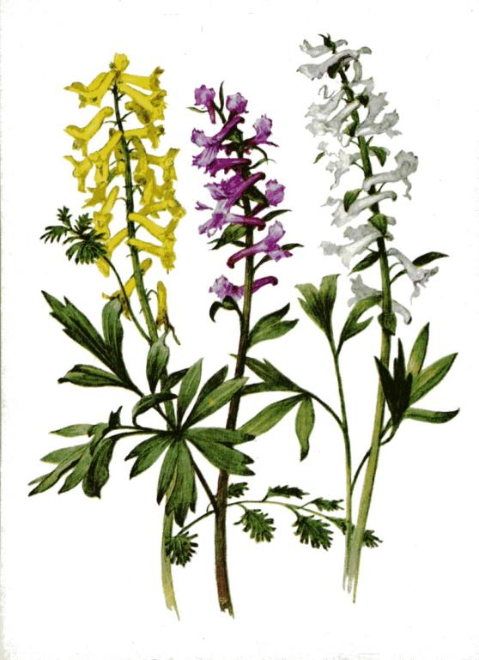
Хохлатки

Slide 58
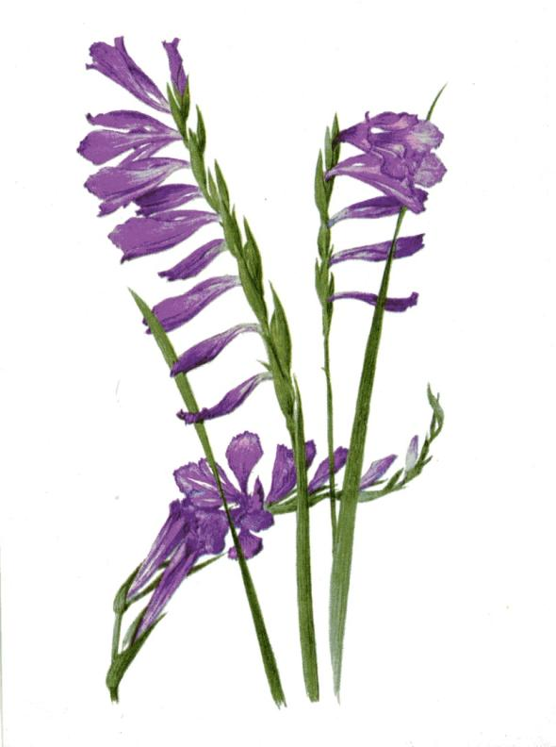
Шпажник

Slide 59
Я должен над цветами наклониться
Не для того, чтоб рвать или срезать,
А чтоб увидеть добрые их лица
И доброе лицо им показать.
Самед Вургун

Slide 60

Страница 4

Slide 61
Берегите эти земли эти воды,
Даже малую былиночку любя
Берегите всех зверей внутри природы
Убивайте лишь зверей внутри себя.
Евгений Евтушенко

Slide 62
Есть такое твёрдое правило: встал рано поутру, умылся, привёл себя в порядок – и сразу приведи в порядок свою планету.
Антуан Сент-Экзюпери

Slide 63
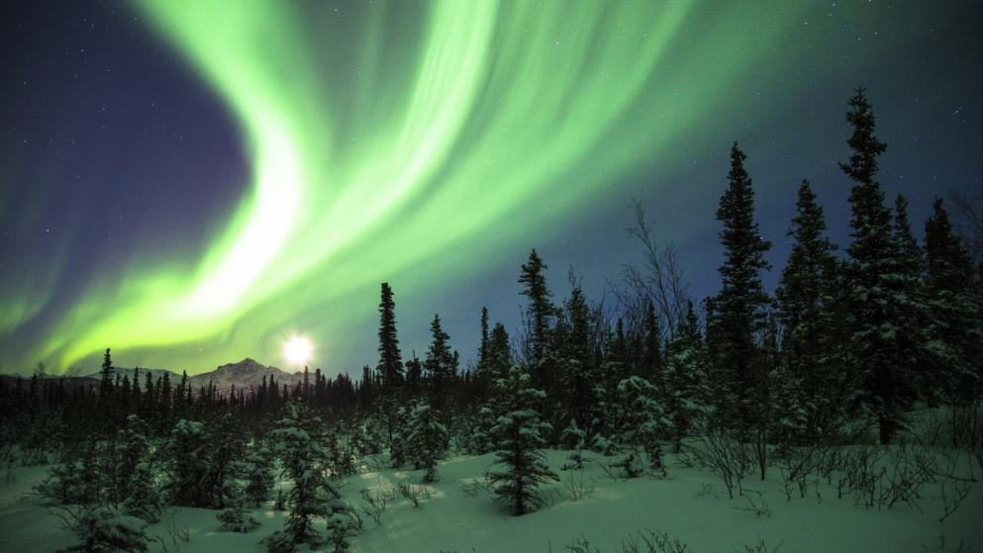

Slide 64
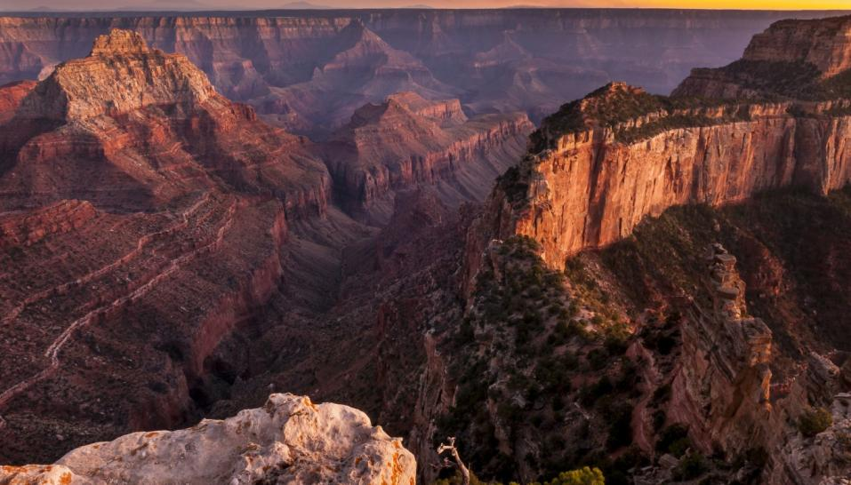

Slide 65
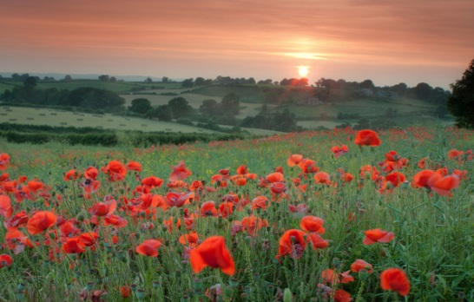

Slide 66
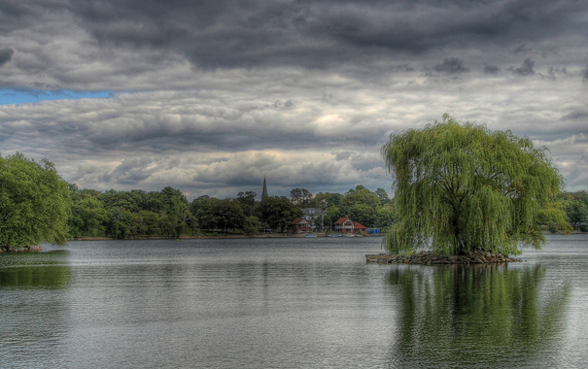

Slide 67
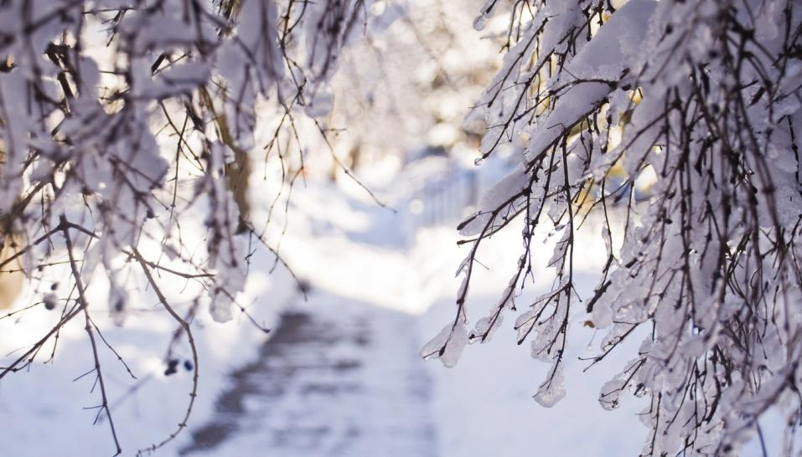

Slide 68
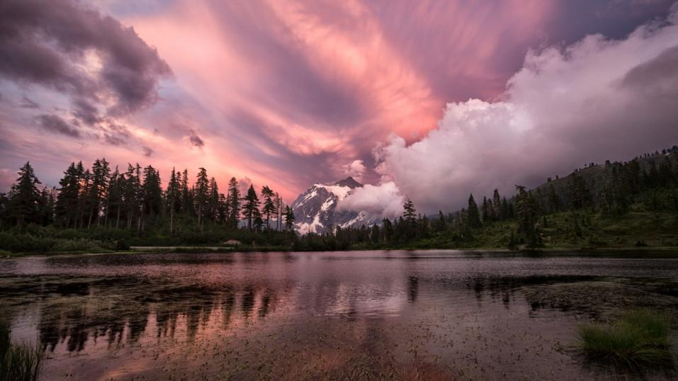

Slide 69
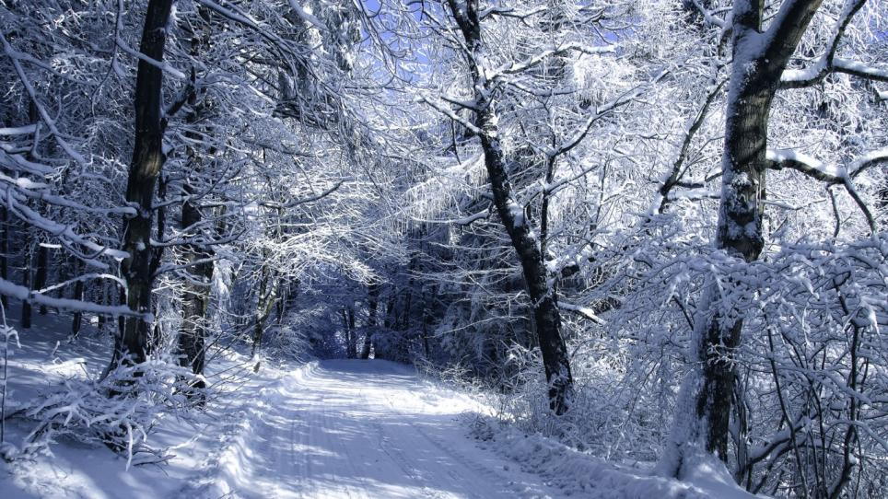

Slide 70
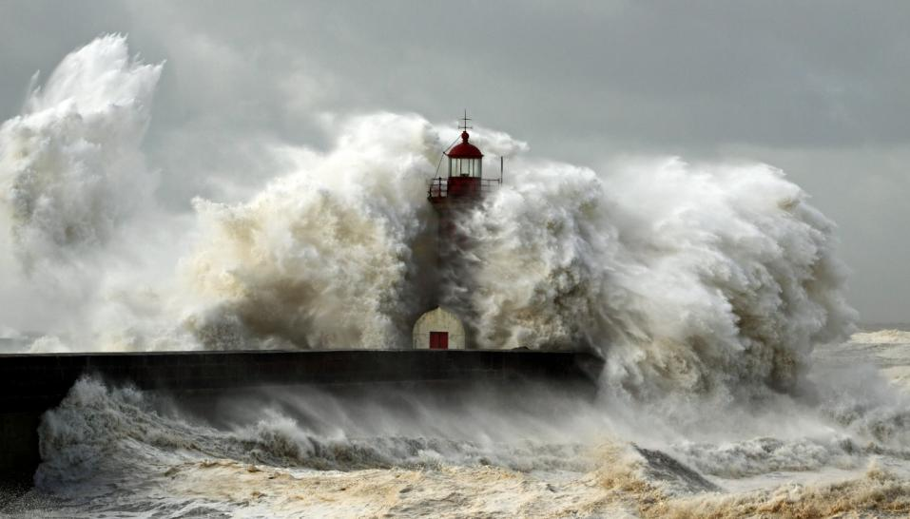

Slide 71
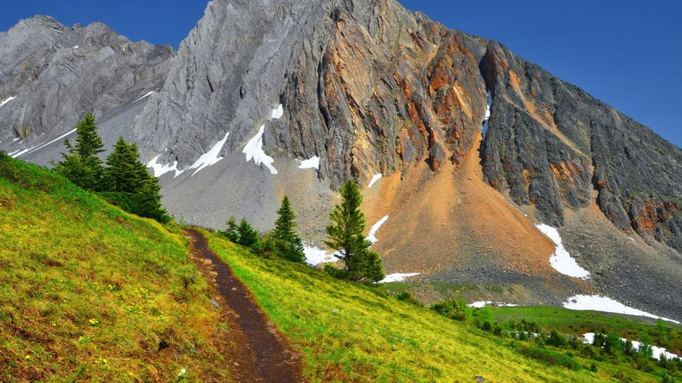

Slide 72


Slide 73


Slide 74


Slide 75


Slide 76


Slide 77


Slide 78


Slide 79


Slide 80


Slide 81


Slide 82


Slide 83


Slide 84


Slide 85


Slide 86


Slide 87


Slide 88


Slide 89

Спасибо за внимание!

Slide 90
Источники:
www.goodfon.ru
http://festival.1september.ru
Растения под охраной, М. «Изобразительное искусство» 1981 г.
Их надо спасти, М. «Изобразительное искусство» 1979 г.
И. С. Бах – фуга токката ре-минор
А. Пахмутова Н. Добронравов – Беловежская пуща
А. Пахмутова Н. Добронравов – Притяжение Земли
А. Пахмутова Н. Заболотский – Раненная птица

